Slide 1


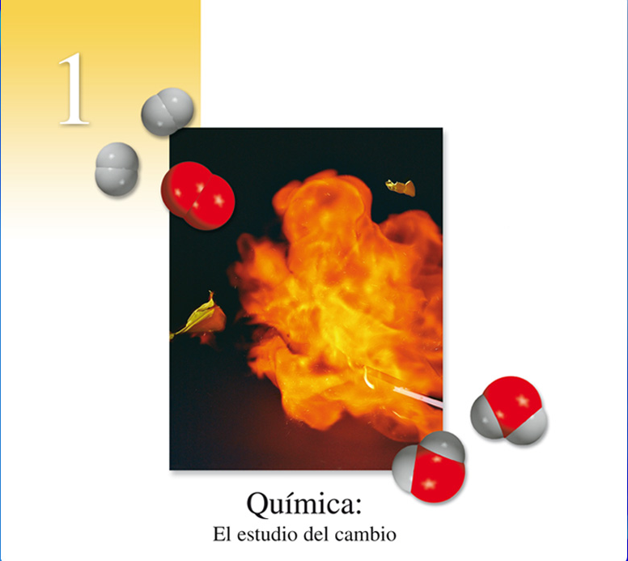

Slide 2
Campo de estudio asociado a la química
Medicina
Saneamiento
Agroindustria
Industria petrolera
Industria minera
Productos industriales
Materia prima

Slide 3
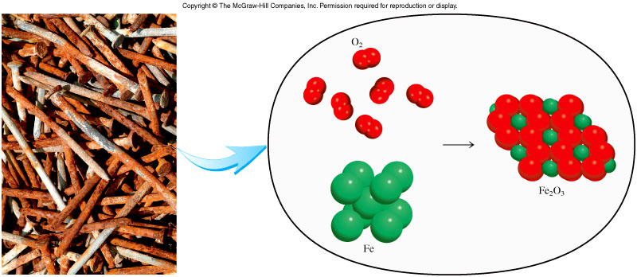
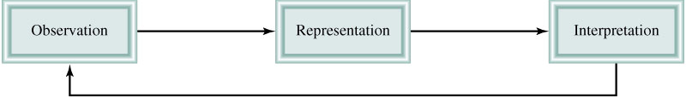
Macroscópico
Microscópico

Slide 4
Ley:
es un enunciado conciso de una relación entre fenómenos que es siempre válido bajo las mismas condiciones.
Fuerza = masa x aceleración
Teoría
es un principio unificador que explica un conjunto de hechos y/o aquellas leyes que se basan en ellos.
Teoría atómica

Slide 5

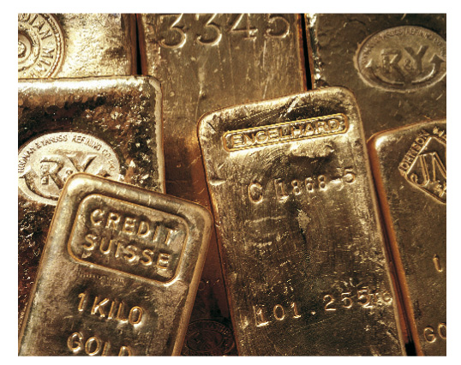
Clasificación de la materia
La química es el estudio de la materia, sus cambios y comportamiento.
Materia es todo lo que ocupa un lugar en el espacio y tiene masa.
Una sustancia es una forma de materia que tiene una composición dada y propiedades específicas que la distinguen de otras.
Agua
Oro

Slide 6
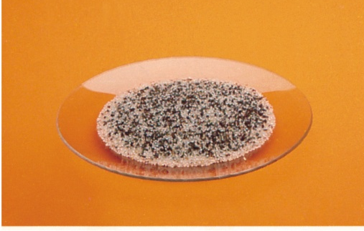
Sustancias y mezclas
Una mezcla es una combinación de dos o más substancias puras en la que cada una conserva sus propiedades particulares.
  Una mezcla homogénea – su composición de la mezcla es la misma en cualquier punto.
refresco, leche, soldadura
Mezcla heterogénea – su composición no es igual en cualquier punto de la misma
cemento, limadura de hierro en arena

Slide 7
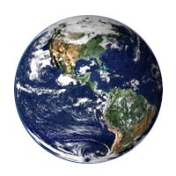
Los Elementos
Un elemento es una sustancia que no puede ser separada en substancias más simples por medios químicos.
  Se han identificado en total 114 elementos
  Se encuentran naturalmente en la Tierra un total de 82 elementos. Por ejemplo: oro, aluminio, oxigeno, carbono.
  32 elementos han sido creados por científicos, como por ejemplo: el Americio, el Polonio.

Slide 8
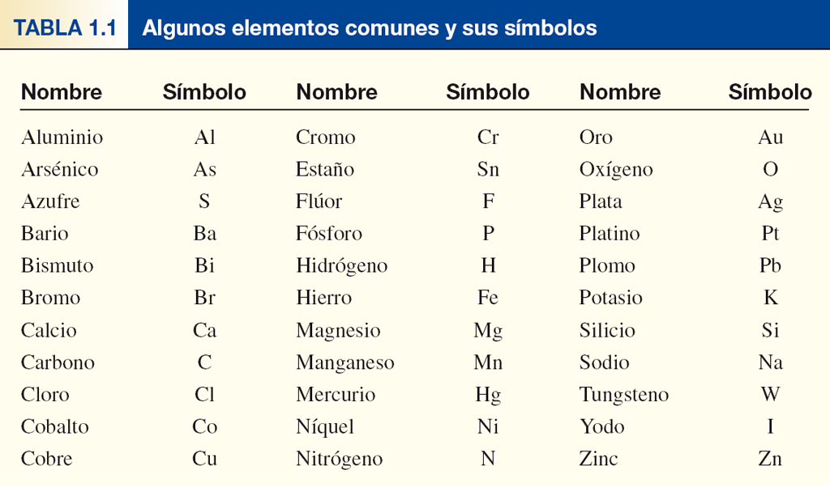
Elementos comunes

Slide 9
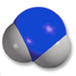
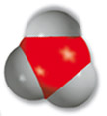
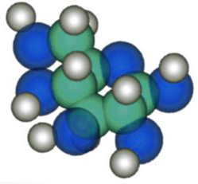
Los compuestos
Un compuesto es una substancia constituida por átomos de dos o más elementos químicos unidos en proporciones fijas definidas.
Los compuestos sólo pueden ser separados en los elementos químicos que los forman mediante medios químicos.
Agua (H₂O)
Amoniaco (NH₃)
Glucosa (C₆H₁₂O₆)

Slide 10
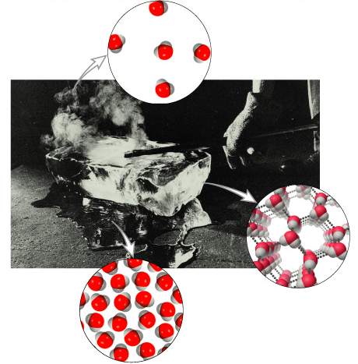
Los tres estados de la materia
Gas
Gas-solido
Liquido-Gas
solido-Gas
Gas-liquido
Sólido
Líquido
Solido-liquido
Liquido-solido

Slide 11

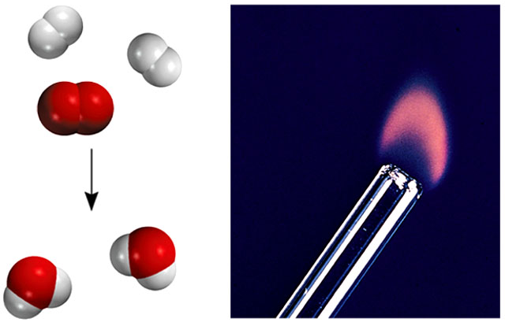
¿Cambios físicos o químicos?
Un cambio físico no altera la estructura o la identidad de una substancia.
La fusión del hielo
Ázucar disuelta en agua
Un cambio químico altera la estructura o la identidad de las substancias involucradas.
El hidrógeno arde en el aire para formar agua

Slide 12
Propiedades extensivas e intensivas
Una propiedad extensiva de una substancia depende de la cantidad total de materia considerada.
masa
longitud
volumen
Una propiedad intensiva de un material no depende de la cantidad total de materia considerada.
densidad
temperatura
color

Slide 13
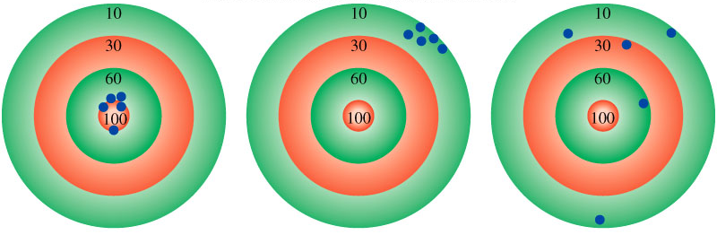
Exactitud y Precisión
Exactitud
¿Que tan cercana está una medida de su valor real?
Precisión
¿Que tan cercanas están un conjunto de medidas entre sí?
Exacto y preciso
Preciso, pero no exacto
Ni exacto ni preciso

